Slide 1
Для того чтобы текст презентации адекватно отображался на вашем компьютере, установите шрифт «Прописи». См. в папке.
Урок-презентацию можно проходить частями, в зависимости от индивидуальных особенностей детей.
Цаца
и
насос Самсон.
Презентация и аудиозаписи создавались в операционной системе Windows 10 . Если Вы используете другие версии, то озвучка может не работать, но весь необходимый материал имеется в конспекте.

Slide 2
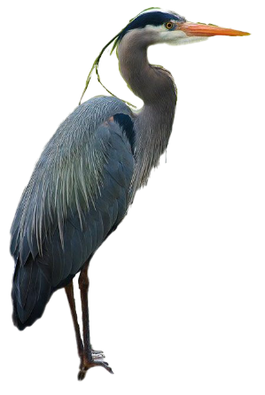


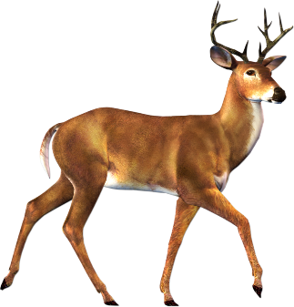
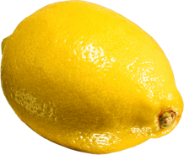
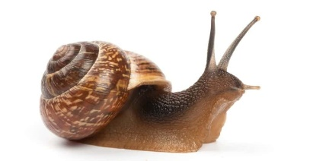
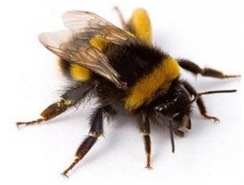



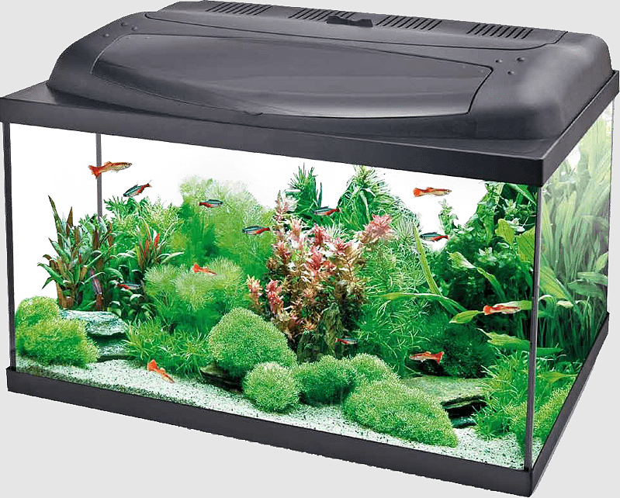
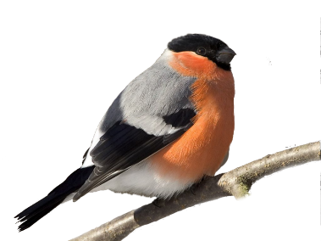
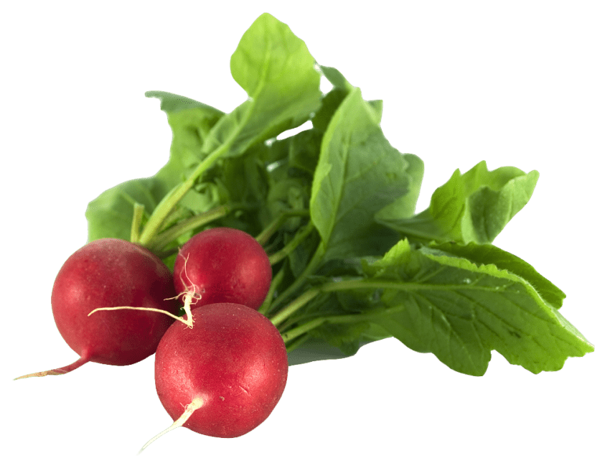

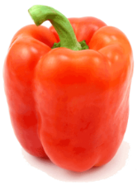
«Запоминай-ка»
Назовите картинки.
По какому признаку сгруппированы картинки?

Slide 3
«Запоминай-ка»
Запомните картинки и их порядок.
Воспроизведите названия картинок слева направо.
А теперь справа налево.
Проверьте.

Slide 4
«Запоминай-ка»
Запомните картинки и их порядок.
Воспроизведите названия картинок слева направо.
А теперь справа налево.
Проверьте.

Slide 5
Послушайте историю, которая произошла с нашими сегодняшними героями и догадайтесь, какие звуки мы будем сравнивать на занятии?

Slide 6


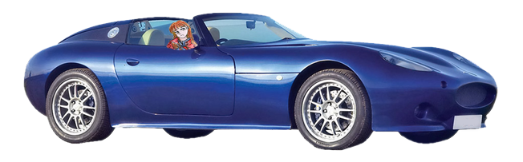
Нажмите!

Slide 7
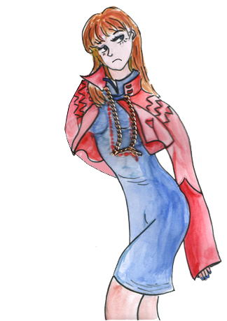

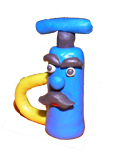

Slide 8
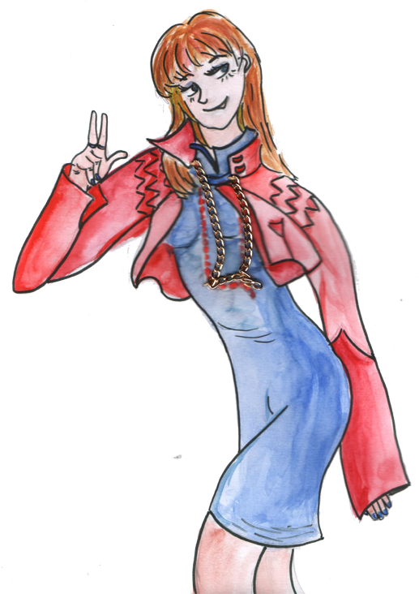


Slide 9
Нажмите!

Slide 10
Это красавица Цаца.
Включите музыку и спойте песенку Цацы:
Буква «Ц»! Такая цаца!
Мастерица наряжаться,
Цепи ценные носить,
Как царица в них ходить!
«Ца – цо – цу – цы – це!»
Какой звук любит Цаца?
Конечно, это звук [ц]!

Slide 11
Это насос Самсон.
Включите музыку и спойте песенку насоса:
Жил был насос, жил был насос, Любил смеяться он до слёз!
Любил качать он колесо:
«Са – сэ – су – сы – со!»
Вспомните, какой звук любит насос Самсон?
Конечно, это звук [с]!

Slide 12
-Сегодня мы будем сравнивать
Звуки
[ц] - [с]

Slide 13


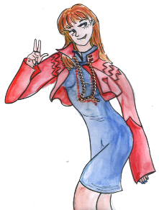
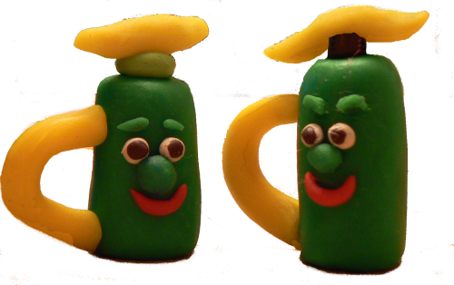






Дайте фонетическую характеристику каждому звуку!
(если забыли, см.заметки к слайду. Для этого надо выйти из режима просмотра презентации)
Ц
С
[ц]
[с]
[с’]
Notes:
Звук [ц] – согласный, твердый непарный, глухой непарный. Звук [с] – согласный, твердый парный, глухой парный. Звук [с’] – согласный, мягкий парный, глухой парный.

Slide 14
Ответь устно на вопросы.
Нажмите на кнопку
и проверьте ответ.
1. Какие звуки может обозначать буква Ц («Це)?
2. Звук [ц] непарный по какому признаку?
Чтобы появился
следующий вопрос,
щелкните мышью!
3. Какие звуки может обозначать буква С («Эс»)?
4. Чем отличается звук [с] от звука [с’]?
5. Звук [с] парный по какому признаку?
Далее
Если ребёнок затрудняется в ответах, откройте слайд 7.
Пусть он отвечает по опорным картинкам.

Slide 15
Проверь ответы.
Чтобы вернуться
на предыдущий слад,
нажмите на кнопку
1. Буква «Ц» может обозначать только один звук - [ц].
2. Звук [ц] непарный и по твёрдости – мягкости и по звонкости - глухости.
Чтобы узнать
следующий ответ,
щёлкните мышью.
3. Буква «С» может обозначать звуки [с] и [с’].
4. Звук [с] твёрдый, а звук [с’] мягкий.
5. Звук [с] парный и по твёрдости – мягкости и по звонкости - глухости.

Slide 16
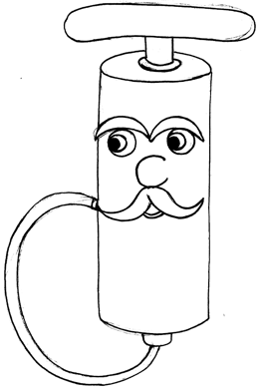
На чистой странице в линию запишите дату. С левой стороны листа перерисуйте простым карандашом портрет красавицы Цацы и обведите синей ручкой букву «ц », которую найдёте в её портрете!
С правой стороны листа простым карандашом перерисуйте портрет насоса Самсона, найдите в этом рисунке все буквы «с » и обведите их синей ручкой.

Slide 17
Под картинками синей ручкой (почему?) запишите транскрипции любимых звуков этих героев и их фонетические характеристики.
Сравните звуки [ц] – [с]. Чем они похожи и чем отличаются? Чтобы ответить на вопрос о различии звуков, надо их произнести, глядя в зеркало.

Slide 18
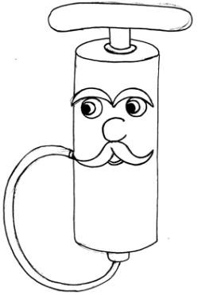
Проверьте, правильно ли вы всё сделали?
[ц]
согл.
тв. непарн.
глух. непарн.
[с]
согл.
тв. парн.
глух. парн.
Чем же похожи звуки
[ц] – [с]?

Slide 19




Посмотрите в зеркало и обратите внимание, как работают губы и язык, какая воздушная струя, короткая или длительная, вылетает изо рта, когда вы произносите звуки [ц] и [с]. Зарисуйте эти отличия по такой схеме:
[ц] [с]
взрывной щелевой
Щелкните мышью и проверьте, правильно ли вы все зарисовали?

Slide 20
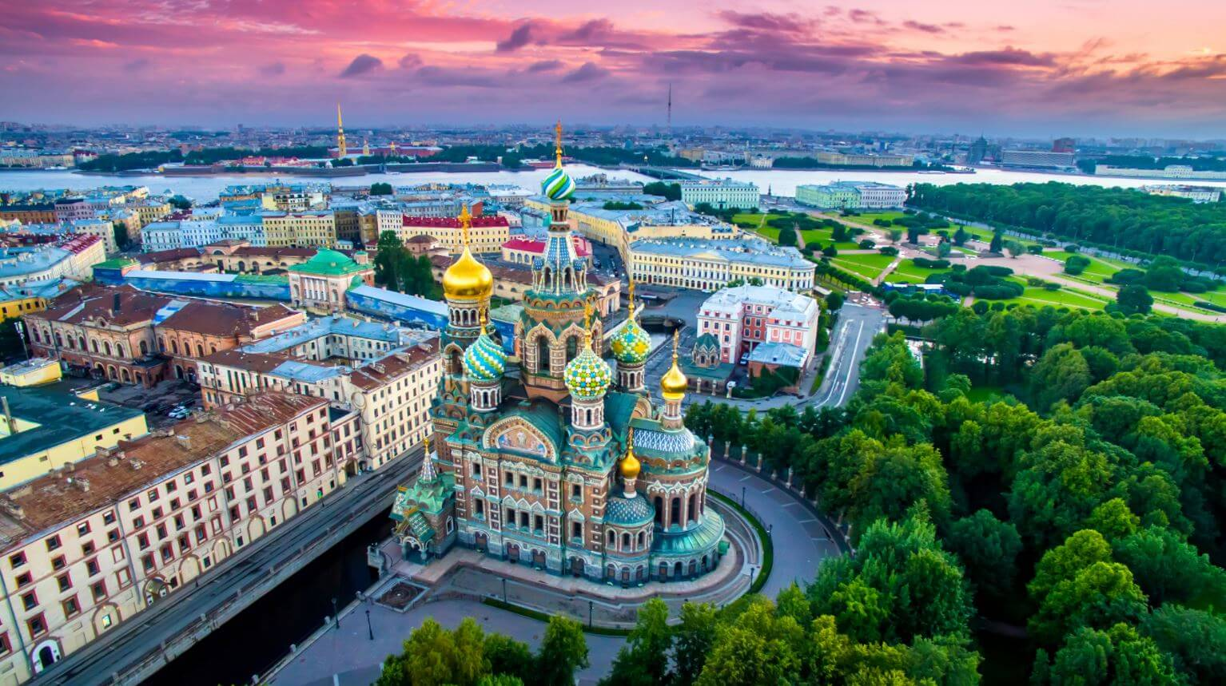

Санкт-Петербург
Задание первое.

Slide 21
Читайте слоги строками: сначала слог Цацы, одновременно грозя ей указательным пальцем, и сразу же слог насоса Самсона, одновременно опуская руки вниз и качая воображаемый насос. Вам помогут стрелочки.
Затем щёлкайте мышью!
А теперь наоборот: читайте слог насоса, и сразу же слог Цацы, сопровождая соответствующими движениями рук.
Потом щелкните мышью!
А сейчас читайте строки из 4-х слогов!
ца
цо
цу
ци(цы)
це
са
со
су
сы
сэ
со
су
сы
сэ
са
цо
цу
цы
це
ца

Slide 22
Прочитайте слоги без ошибок!
Сначала по столбикам.
Щёлкните мышью.
А теперь по строкам.
цас
цос
цус
цис
цес
сац
соц
суц
сыц
сэц
Почему подчёркнуты буквы в двух слогах?

Slide 23
Прочитайте слоги без ошибок!
Сначала по столбикам.
Щёлкните мышью.
А теперь по строкам.
сца
сцо
сцу
сцы
сце
цса
цсо
цсу
цсы
цсэ

Slide 24
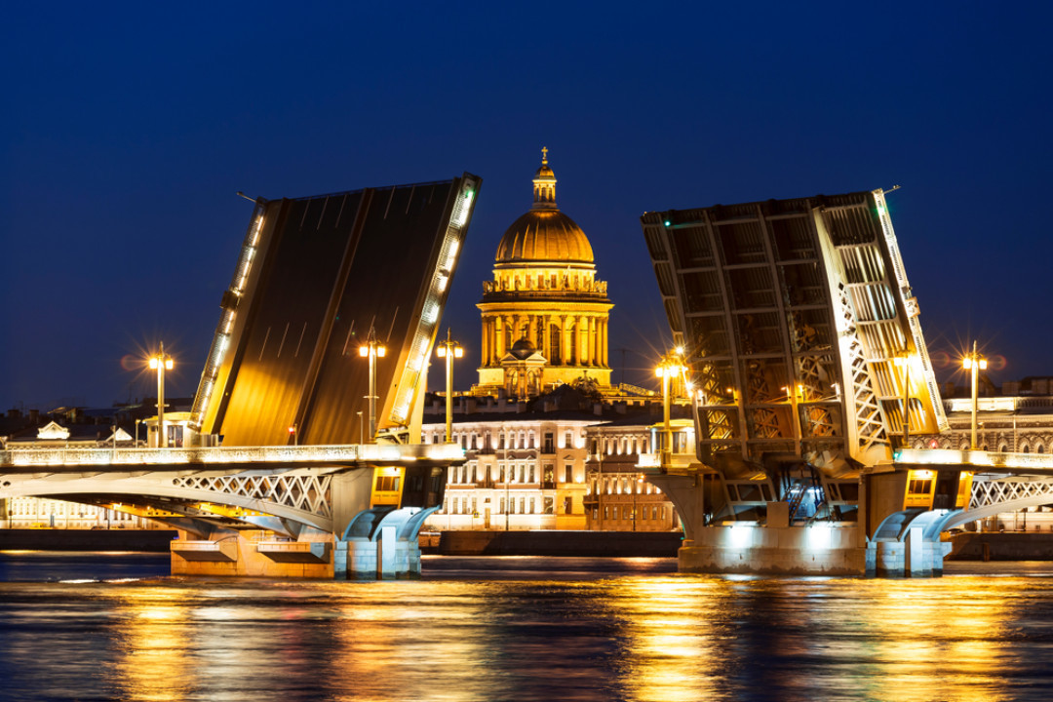
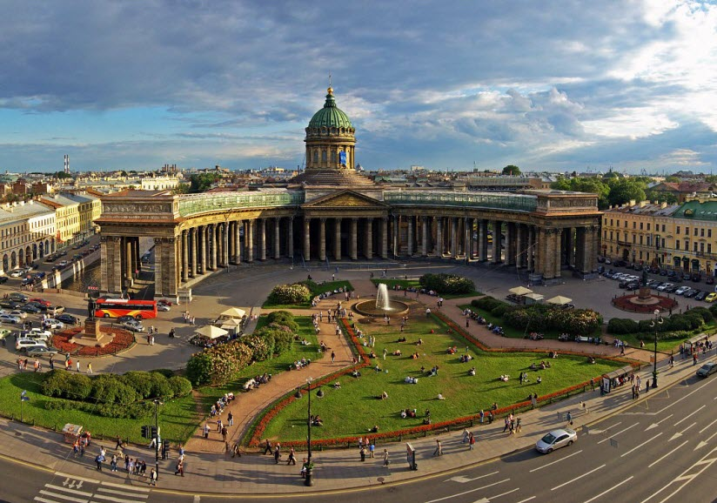
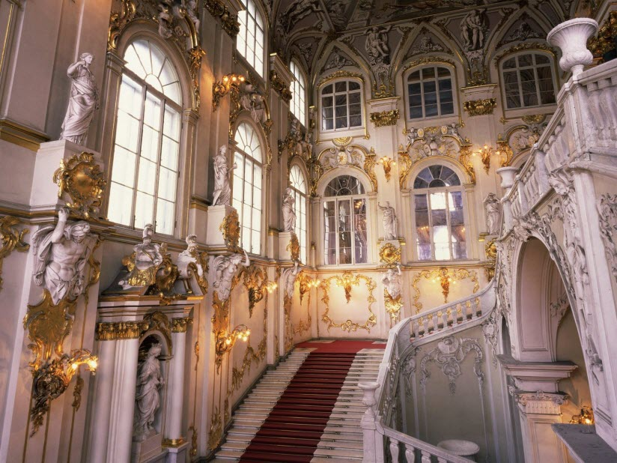
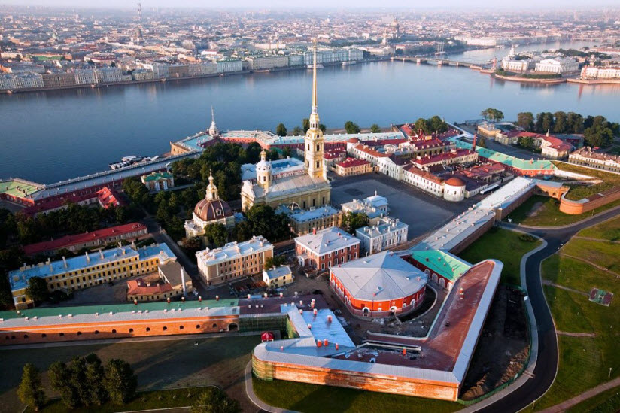
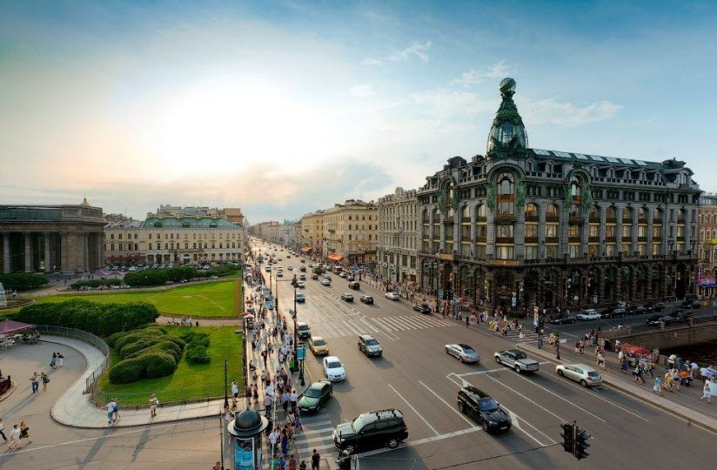
Эрмитаж
Казанский собор
Благовещенский мост и Исаакиевский собор
Петропавловская крепость
Невский проспект

Slide 25
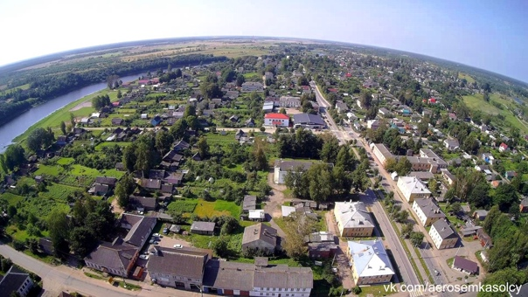

Сольцы
Задание второе.

Slide 26
Игра «Рифмы».
Прочитайте все слова и соберите из них пары так, чтобы концы слов рифмовались. Запомните получившиеся у вас пары. Мы с Самсоном будем кидать вам мяч и говорить слово из первого столбика, а вы возвращаете мяч и называете слово из второго столбика, подходящее по рифме.
Проверьте.
свет
оса
сабля
колесо
сокол
кольцо
цокал
цвет
цапля
овца
цвет
овца
цапля
кольцо
цокал

Slide 27
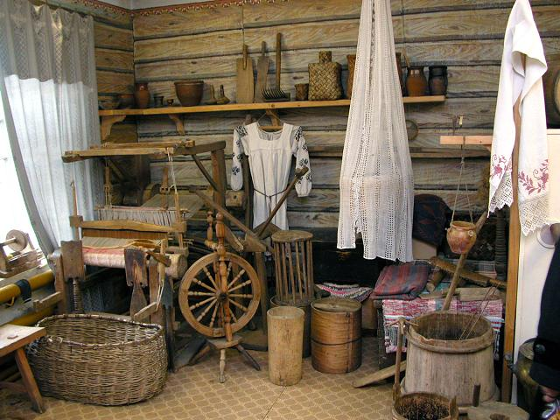
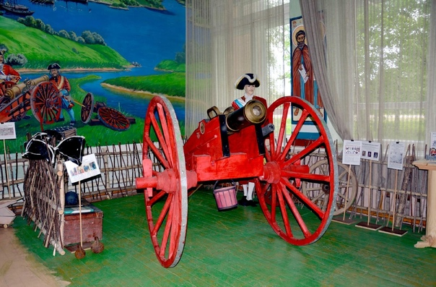
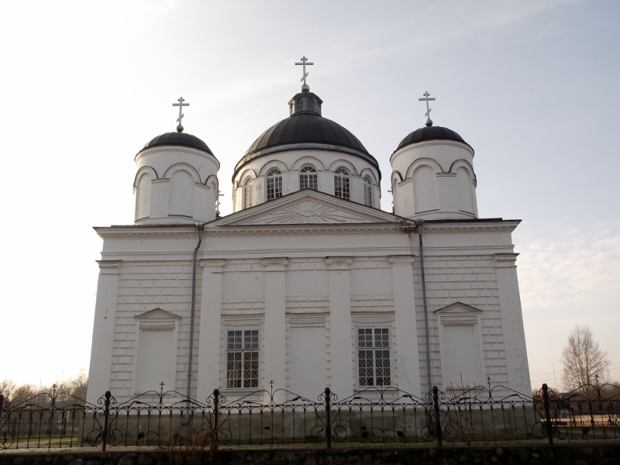
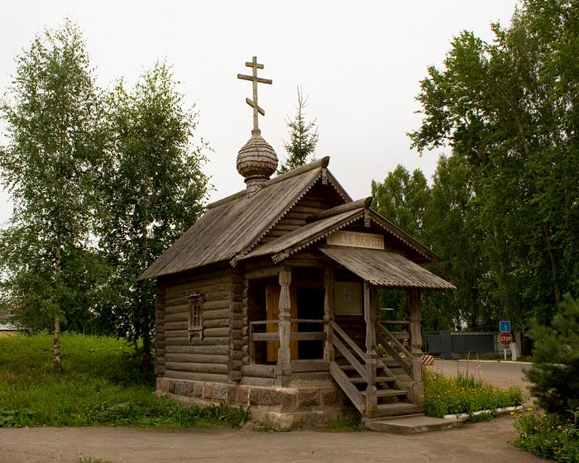
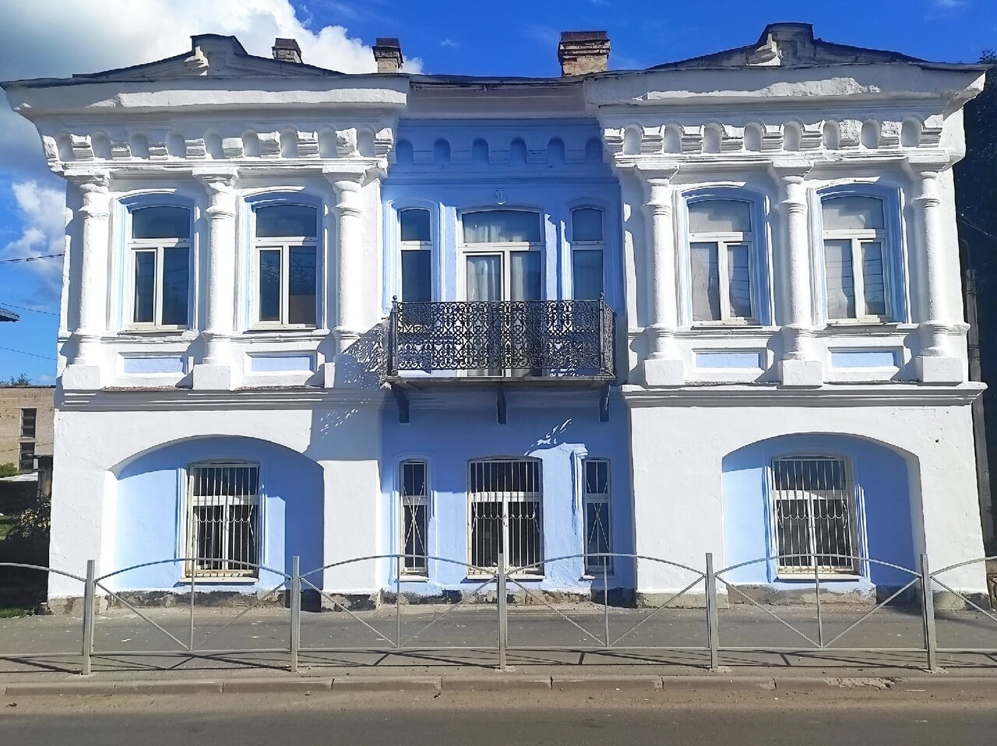
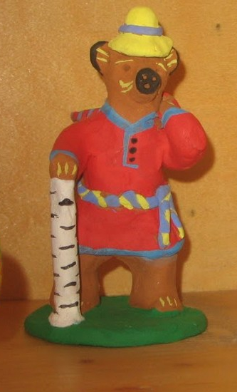
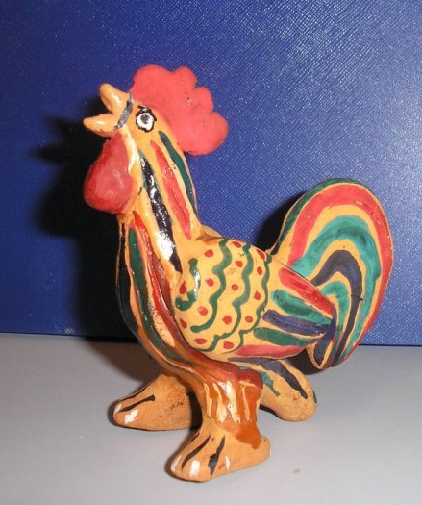
Музей колеса.
Собор святого пророка Илии
Солецкие глиняные
игрушки-свистульки
Часовня Михаила Архангела.
Солецкий краеведческий музей

Slide 28
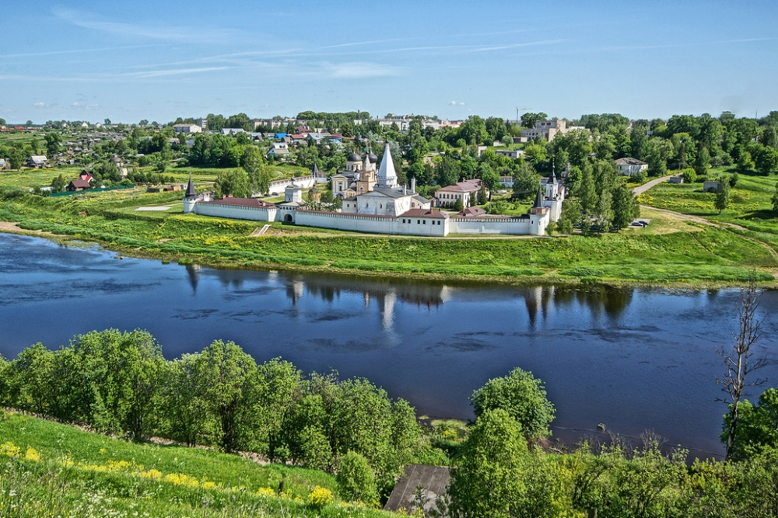

Старица
Задание третье.

Slide 29

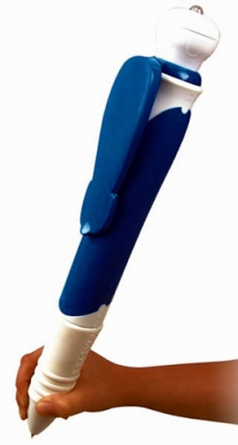
Игра «Запиши слоги”
Послушайте слоги и запишите их двумя цветами.
Какими?
Проверь свой ответ – щёлкни мышкой.
Правильно, синей ручкой пишите буквы, обозначающие твёрдые согласные, а красной – буквы, обозначающие гласные.
Итак, щёлкайте мышью, слушайте и записывайте каждую цепочку слогов на новой строке!
Проверьте свой ответ

Slide 30
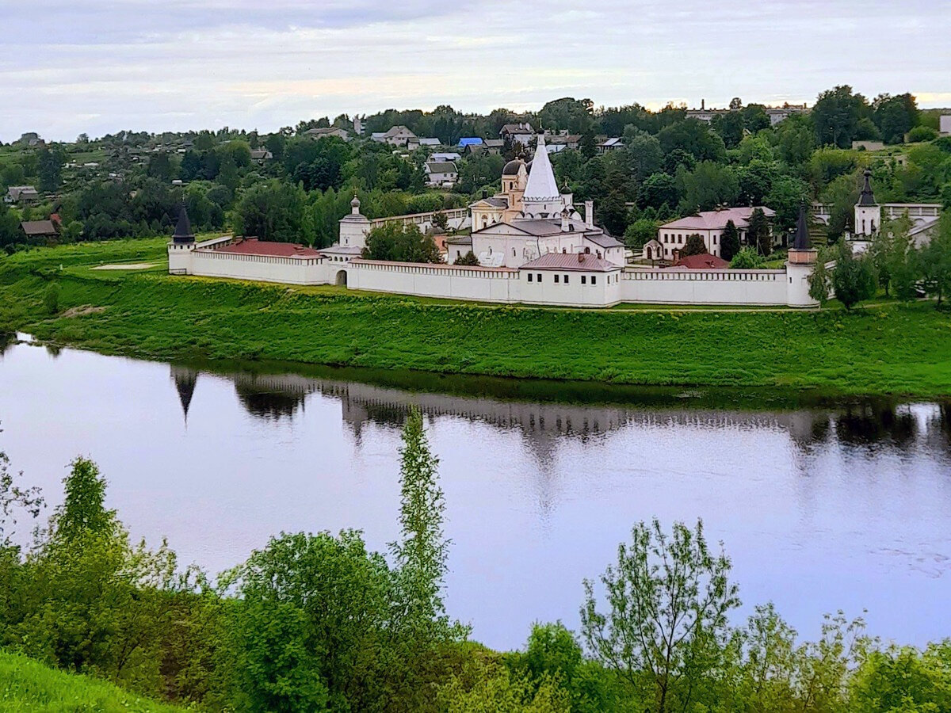
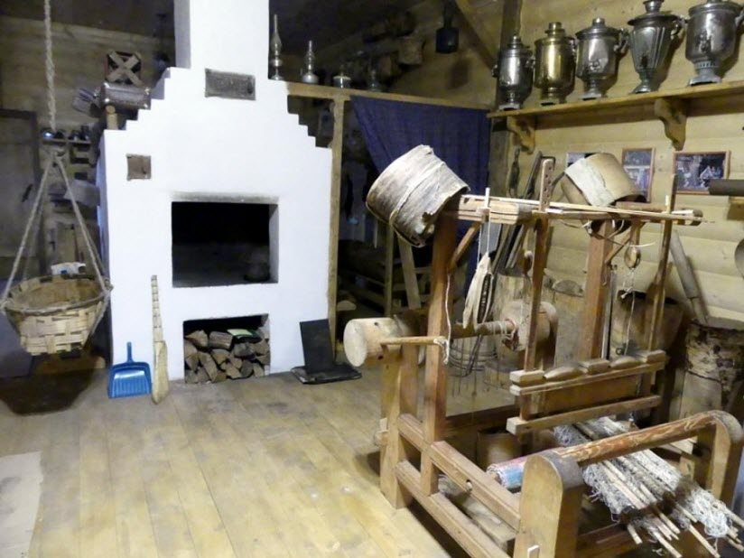
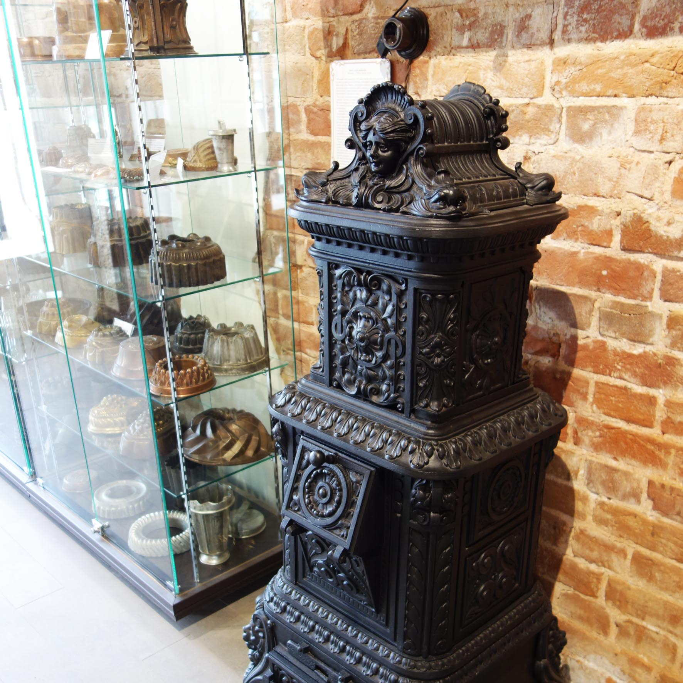
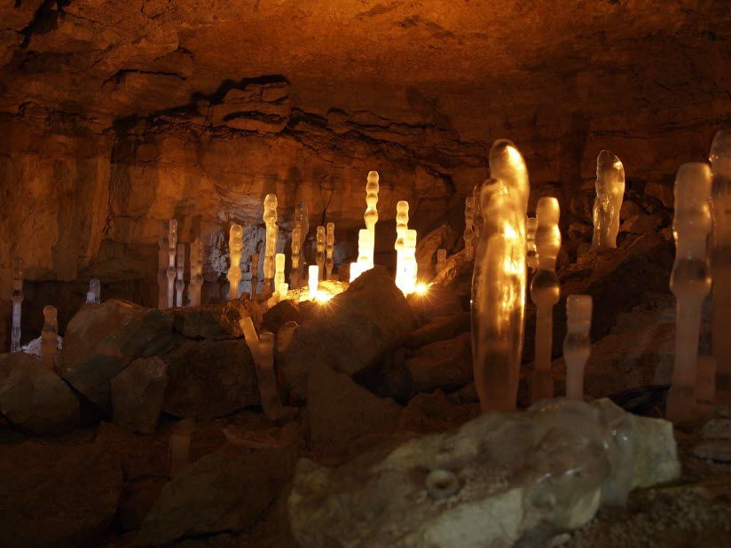
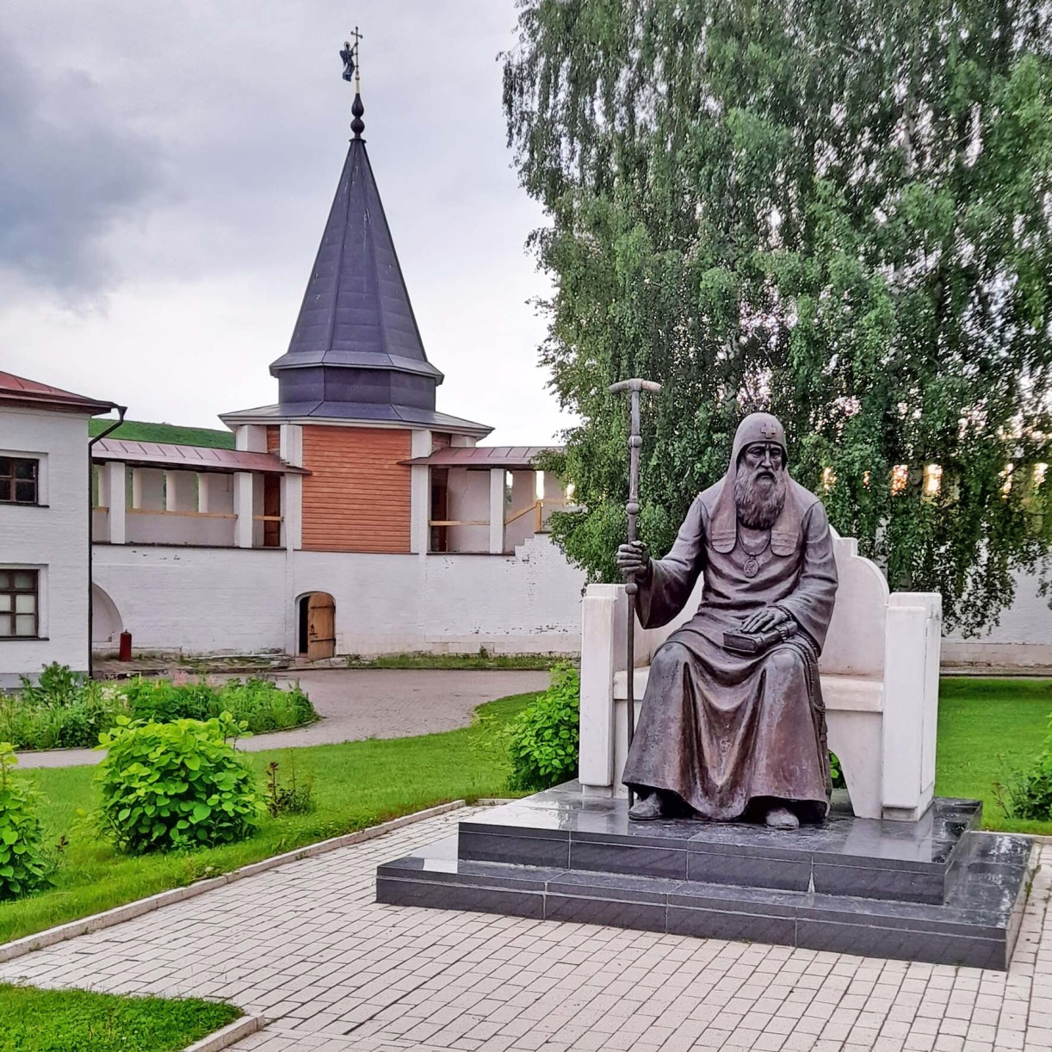
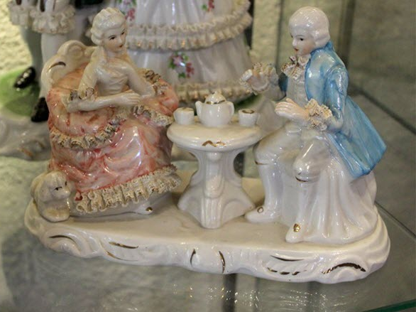
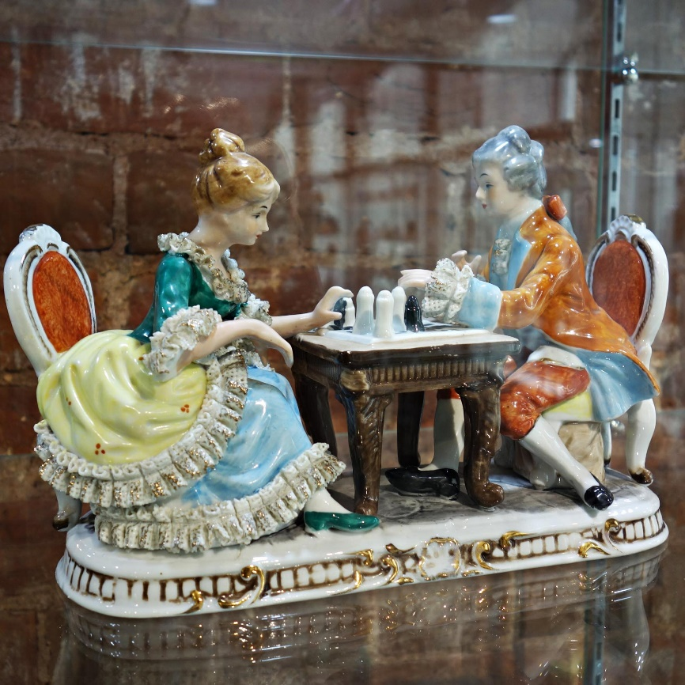
Старицкие каменоломни
Музей русской печи
Свято-Успенский монастырь
Музей пекарского дела
Музей фарфора, стекла и керамики
На монастырской территории расположен памятник Иову, уроженцу Старицы и первому патриарху Московскому и всея Руси
Здесь велась добыча белого камня, так называемого старицкого мрамора

Slide 31
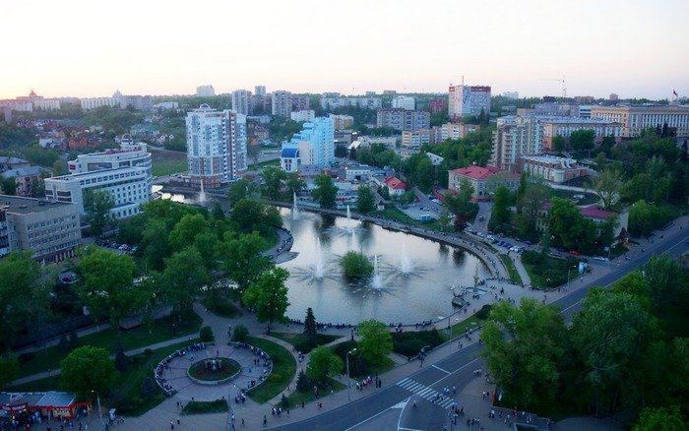

Липецк
Задание четвёртое.

Slide 32

Игра “Сигнальщики!”
Встаньте ровно, руки на пояс и маршируйте, высоко поднимая колени. Старайтесь маршировать медленно, в одинаковом ритме. Закройте глаза, легко сомкните губы и дотрагивайтесь языком изнутри то до правой щеки, то до левой.
Слушайте слова. Если услышите звук [ц] – соединяйте большой и указательный палец правой руки (как кольцо из цациной цепи), а если услышите звук [с] – опускайте руки вниз и качайте воображаемый насос!
Нажмите на значок, слушайте и показывайте!
Если много ошибок на определение звуков, выполняйте это упражнение 2 раза в день несколько дней подряд!

Slide 33
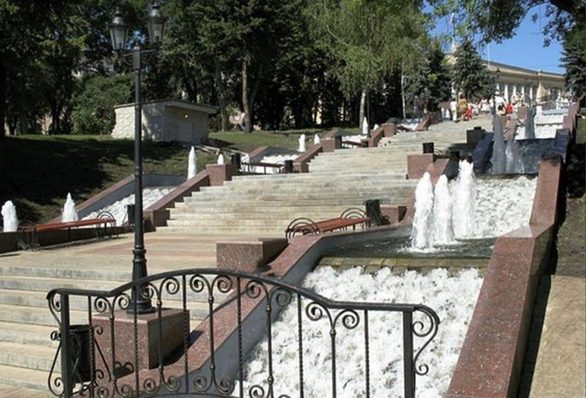
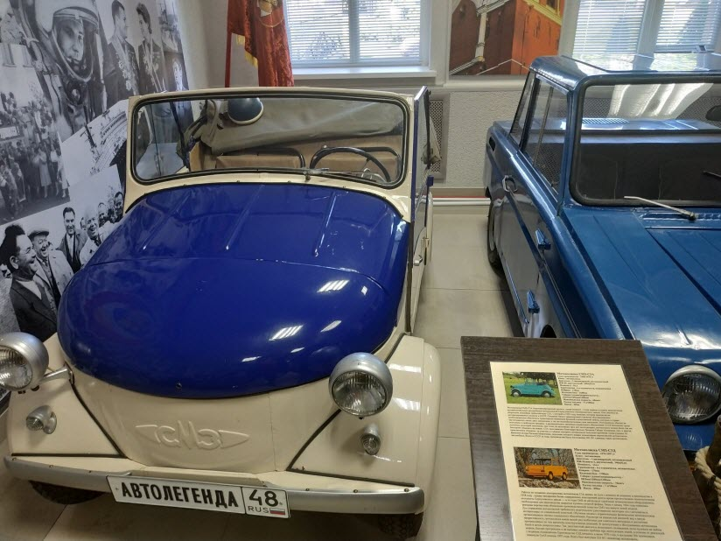
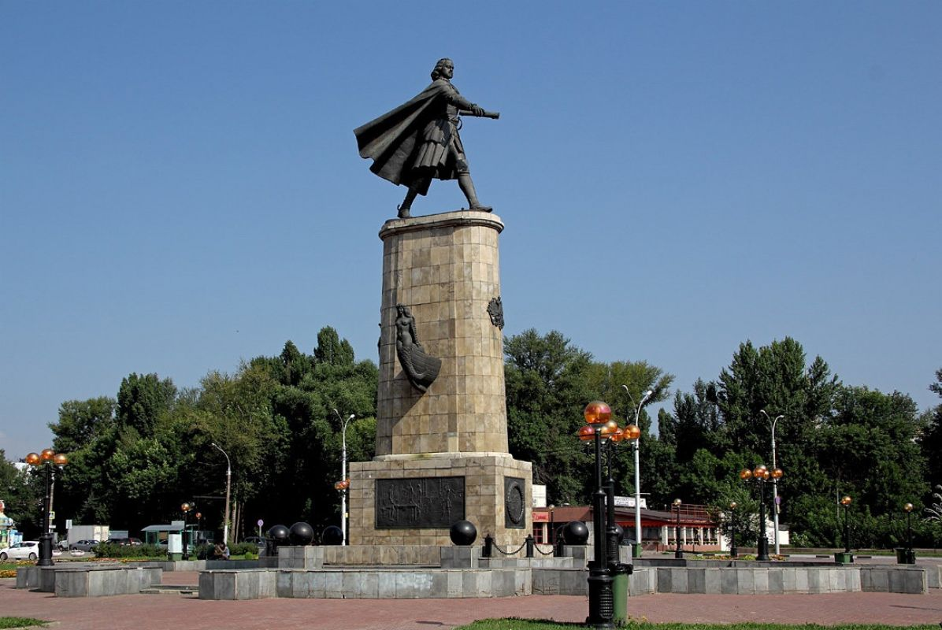
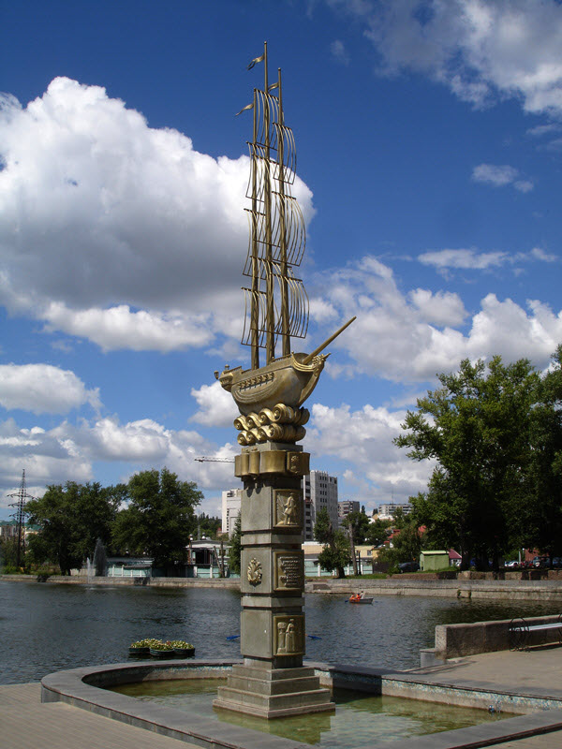
Парадная лестница
Музей ретротехники
Площадь Петра I
Памятник 300-летия города

Slide 34
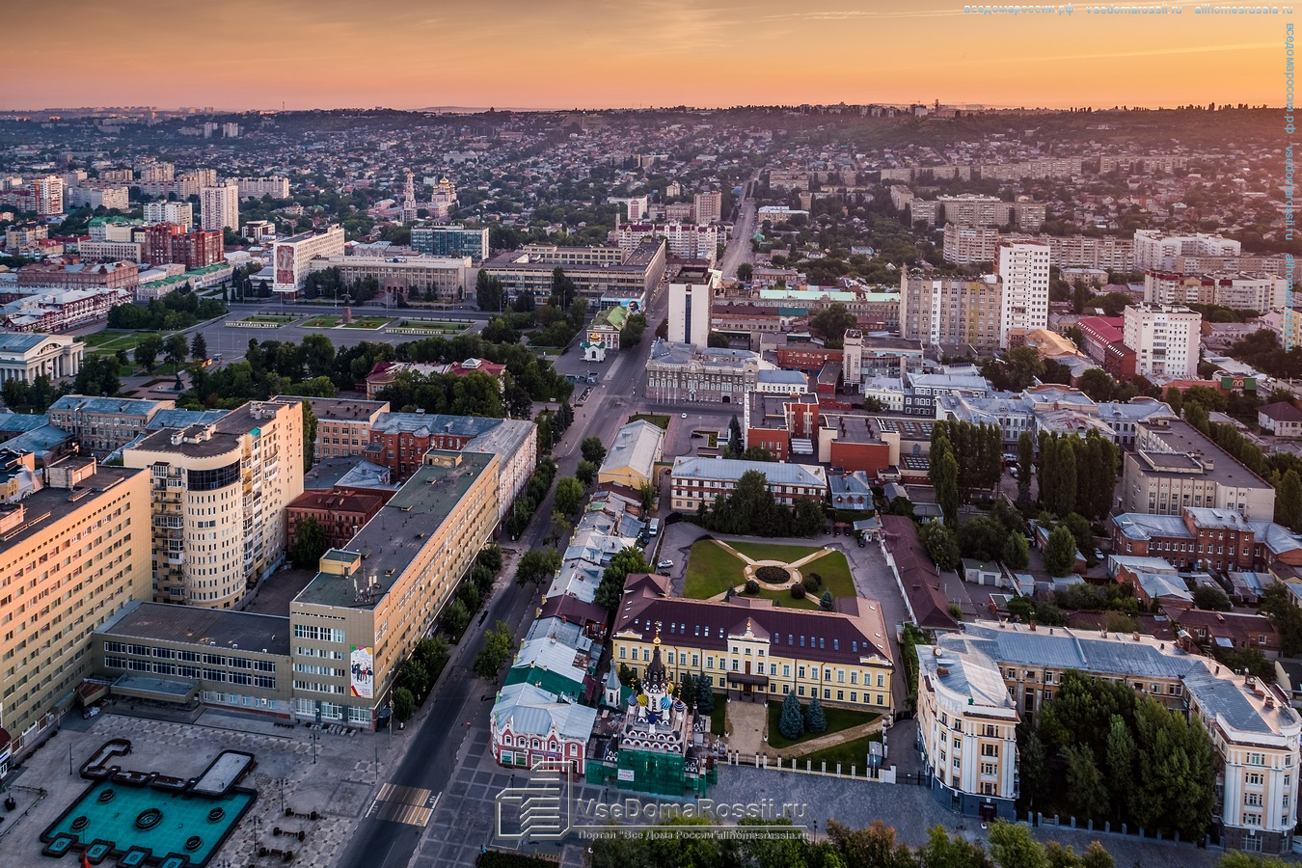
Саратов
Задание пятое.

Slide 35

Игра “Найди место звука!”
Слушайте слова, определяйте какой звук, [ц] или [с], есть в каждом слове и место на котором он находится (считайте звуки по пальцам или по линейке).
Запишите на новой строке транскрипции найденных звуков, а цифрой обозначьте их место в слове.
Каким цветом будете писать? Почему?
Итак, щёлкай мышью, слушай слова, определяй звуки, записывай их транскрипции и цифрой обозначай их место!

Slide 36
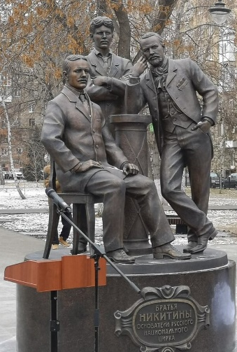
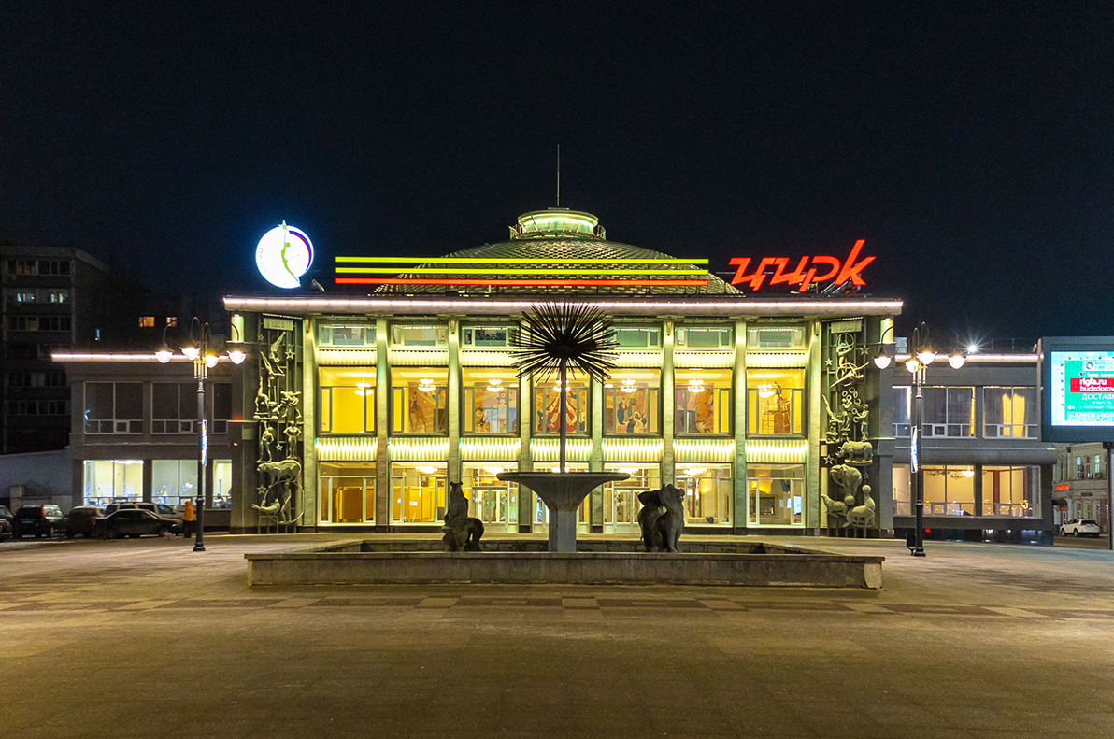
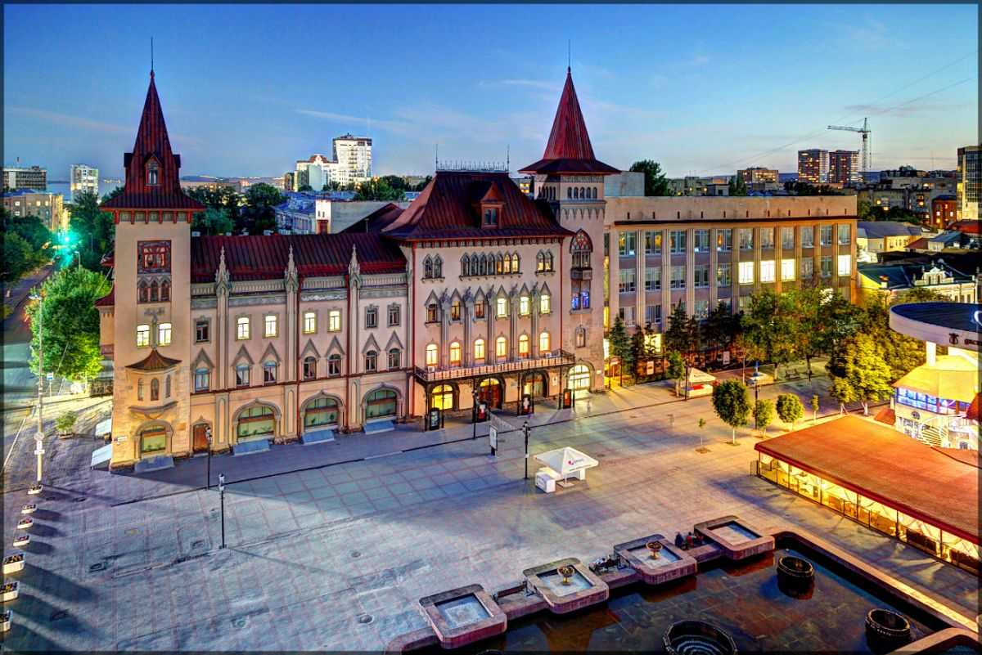
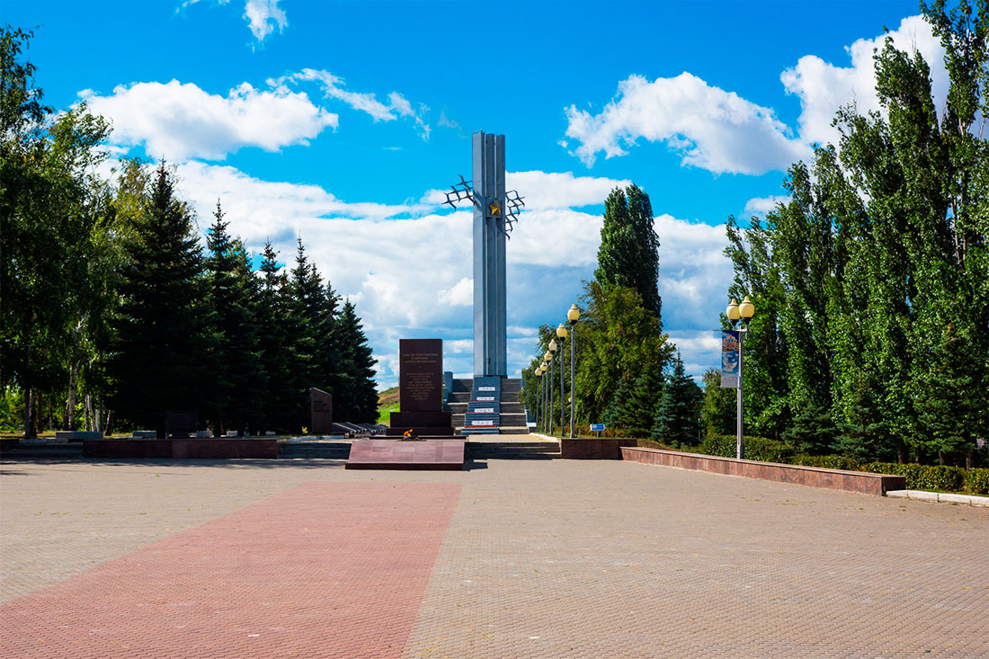



Саратовский академический театр юного
зрителя им. Ю.П. Киселёва
Саратовская государственная консерватория
имени Л. В. Собинова.
Саратовский мост через Волгу
Мемориал «Журавли»
Саратовский художественный музей
имени А. Н. Радищева.
Саратовский цирк им. братьев Никитиных

Slide 37

Тихорецк
Задание шестое.

Slide 38




Игра «Три цвета»
Назовите слова по картинкам.
Щелкните мышью по кнопке справа от картинки и проверьте свой ответ.
Пропойте слово и запишите на свободной строке простым карандашом
его транскрипцию.
Под транскрипцией запишите слово прописными строчными буквами.
Цвет букв должен отражать характеристики звуков. Поставьте ударение
и разделите на слоги.
Отмечайте опасные места, где звуки и буквы не совпадают!

Slide 39







Памятник воинам – железнодорожникам
«Паровоз CO17-12»
Мемориал Воинам-освободителям
Свято-Успенский кафедральный собор
Парк металлических зверей
Историко-краеведческий музей

Slide 40

Краснодар
Задание седьмое.

Slide 41

Диктант.
Щелкните мышью и прослушайте текст диктанта полностью..
А теперь приступайте к записи диктанта. На следующем слайде нажимайте по порядку на каждую кнопку, слушайте предложения и записывайте их тремя цветами. . Цвет букв должен отражать характеристики звуков.
Отмечайте опасные места, где звуки и буквы не совпадают! Обратите внимание на слово распускаются ([ца])

Slide 42
Сад.
Это сад. В саду много цветов. Цветут настурции и цикламены. Распускаются ([ца]) флоксы и астры. Стас целый день проводит в саду. Он сам ухаживает за цветником, высаживает и поливает цветы. У Стаса прекрасный сад.

Slide 43

Диктант.
Проверьте свою запись.

Slide 44







Сафари-парк.
Океанариум Ocean Park.
Краснодарская филармония им. Г.Ф. Пономаренко.
Памятник основательнице Краснодара Екатерине II
Краснодарский государственный историко-археологический музей-заповедник им. Е.Д. Фелицына
Краснодарский краевой художественный музей имени Коваленко
Триумфальная Александровская арка на улице Красная

Slide 45
Подведём итоги
Припомните, в каких городах побывали Цаца и Самсон?
-Как вы думаете, почему они выбрали именно эти города?
Какие звуки сравнивали на занятии?
В чём их сходство?
В чём различие?
Какие задания легко было выполнять?
Какие задания были трудными?
Какие задания понравились?

Slide 46
Спасибо за помощь!

Slide 47

«Запиши слоги”
Проверь свою запись!
са - ца - са - ца цо - цо - со - цо су - цу - цу - су цы - сы - сы - цы сэ - це - сэ – сэ - це

Slide 48
“Найди место звука!”
Проверь свою запись!
[с]-7; [ц]-9; [с]-9; [с]-6, [ с]-10;
[ с]–3, [ц]-7; [с]-6, [ц]-10;
[с]-3, [ц]–10; [ц]-2; [с]-5.

Slide 49
«Три цвета»
Проверь, правильно ли ты всё сделал/а?
[с ц э н а]
[с а х а р н’ и ц а]
сцена
сахарница
[п’ и с ц ы]
[с к в а р ц ы]
песцы
скворцы

Slide 50
Диктант.
Проверь свою запись!
Сад.
Это сад. В саду много цветов. Цветут настурции и цикламены. Распускаются флоксы и астры. Стас целый день проводит в саду. Он сам ухаживает за цветником, высаживает и поливает цветы. У Стаса прекрасный сад.

